Slide 1





cha
CHÀO MỪNG CÁC CON ĐẾN VỚI TẾT HỌC NGÀY HÔM NAY

Slide 2
Nhắc lại các lệnh của Logo
LỆNH | HÀNH ĐỘNG CỦA RÙA
FD 100
BK 50
RT 90
LT 90
PU
PD
CS
Home
Clean
Rùa tiến lên 100 bước.
Rùa lùi lại 50 bước.
Rùa quay phải 90 độ.
Rùa quay trái 90 độ.
Nhấc bút, Rùa không vẽ nữa.
Hạ bút, Rùa tiếp tục vẽ.
Xóa toàn bộ sân chơi, Rùa về vị trí xuất phát.
Rùa về vị trí xuất phát.
Xóa toàn bộ sân chơi. Rùa ở vị trí hiện tại.

Slide 3
Câu 1 : Câu lệnh nhấc bút
A. PU
B. Pendown
C. PD

Slide 4
Câu 2 :
Câu lệnh:Repeat 4 [ fd 40 rt 90 wait 10]
Rùa vẽ hình vuông có cạnh 40 bước.
A. Đúng
B. Sai

Slide 5
Câu 3: Lệnh Wait 10 rùa sẽ thực hiện thao tác gì ?
A. Rùa đi thẳng 10 bước.
B. Rùa dừng lại 10 tic tắc.
C. Rùa hạ bút.

Slide 6
Câu 4 : Lệnh nào giúp rùa đi thẳng 80 quay phải 90 ?
A. FD 80 RT 90
B. FD 100 RT 90
C. FD 80 LT 90

Slide 7
Câu 5 : Câu lệnh giúp rùa vẽ hình lục giác có cạnh 100 như hình bên?
A. repeat 5 [ FD 100 RT 360/5]
B. repeat 6 [ FD 100 RT 360/6]
C. FD 80 LT 90

Slide 8
Câu 6 : Lệnh nào giúp rùa thực hiện các thao tác: - quay trái 90
- nhấc bút
- đi một đoạn 10 bước
- hạ bút
A. LT 90
PU
FD 10
PD
B. LT 90
FD 10
PU
PD

Slide 9


CHỦ ĐỀ 4 : THẾ GIỚI LO-GO
BÀI 1: NHỮNG GÌ EM ĐÃ BIẾT

Slide 10
Ôn lại câu lệnh lặp
Câu lệnh lặp có dạng: Repeat n [ <Các lệnh lặp> ]
- n trong câu lệnh chỉ số lần lặp.
- Phần trong ngoặc [ ] là nơi ghi các lệnh được lặp lại.
- Giữa Repeat và n phải có dấu cách.
- Cặp ngoặc phải là ngoặc vuông [ ]

Slide 11
FD 100 RT 90
FD 100 RT 90
FD 100 RT 90
FD 100 RT 90
FD 100 RT 90
Repeat n [ Các lệnh lặp ]
4
Repeat n [ ]
4
FD 100 RT 360/ n
4
REPEAT 4 [FD 100 RT 90 WAIT 10]
Lưu ý: Đối với những hình có các cạnh, các góc bằng nhau. Để tính góc quay em có thể lấy 360 chia cho tổng số góc (360/n , trong đó n = tổng số các góc).
- n trong câu lệnh chỉ số lần lặp.
WAIT 10 Rùa tạm dừng 10 tíc trước khi thực hiện lệnh tiếp theo.
- Phần trong ngoặc [ ] là nơi ghi các lệnh được lặp lại.

Slide 12
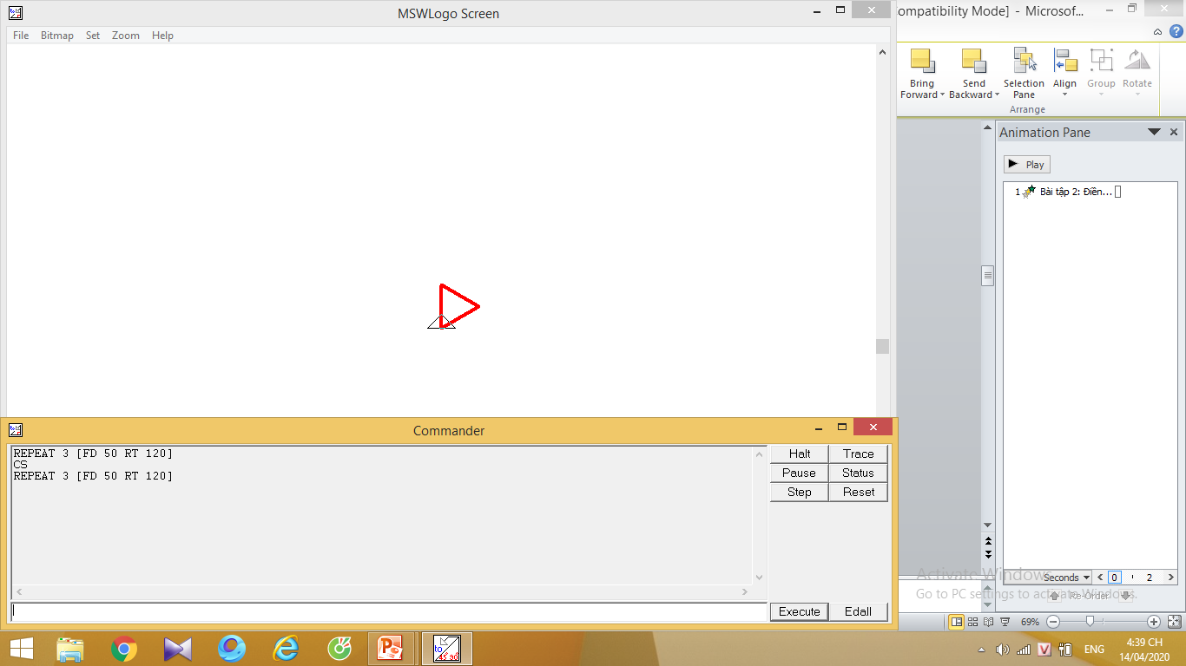
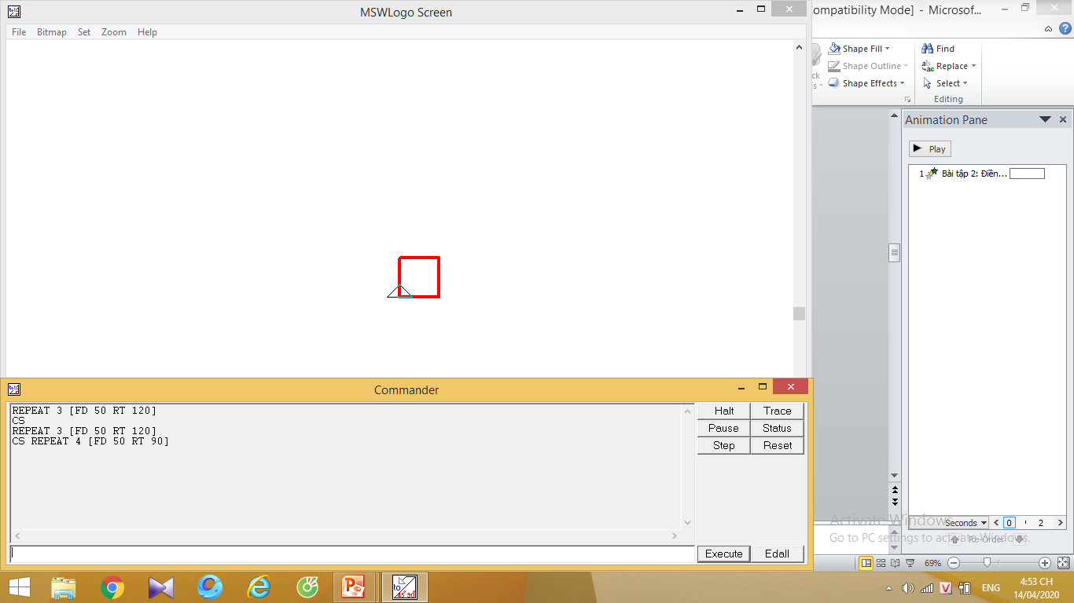
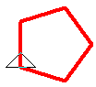

Dòng lệnh 1 | Dòng lệnh 2 | Dòng lệnh 3 | Kết quả
FD 50 RT 120 FD 50 RT 120 ……………... | REPEAT 3 [FD 50 RT 120] | REPEAT 3 [FD 50 RT 360/….]
FD 50 RT 90 ……………. ……………. ……………. | REPEAT 4 [FD 50 RT ….. ] | REPEAT 4 [FD 50 RT 360/......]
FD 50 RT 72 ……………. ……………. ……………. …………… | REPEAT ...[FD 50 RT … ] | REPEAT 5 [FD 50 RT ..…..../5]
FD 50 RT 60 ……………. ……………. ……………. ……………. ……………. | REPEAT … [FD 50 RT .…] | REPEAT ….. [FD 50 RT .…./6]
n =3
3
FD 50 RT 120
120 = 360/n = 360/3
FD 50 RT 90
90
4
FD 50 RT 90
FD 50 RT 90
FD 50 RT 72
5
72
FD 50 RT 72
360
FD 50 RT 72
FD 50 RT 72
FD 50 RT 60
6
60
6
FD 50 RT 60
360
FD 50 RT 60
FD 50 RT 60
n
FD 50 RT 60

Slide 13
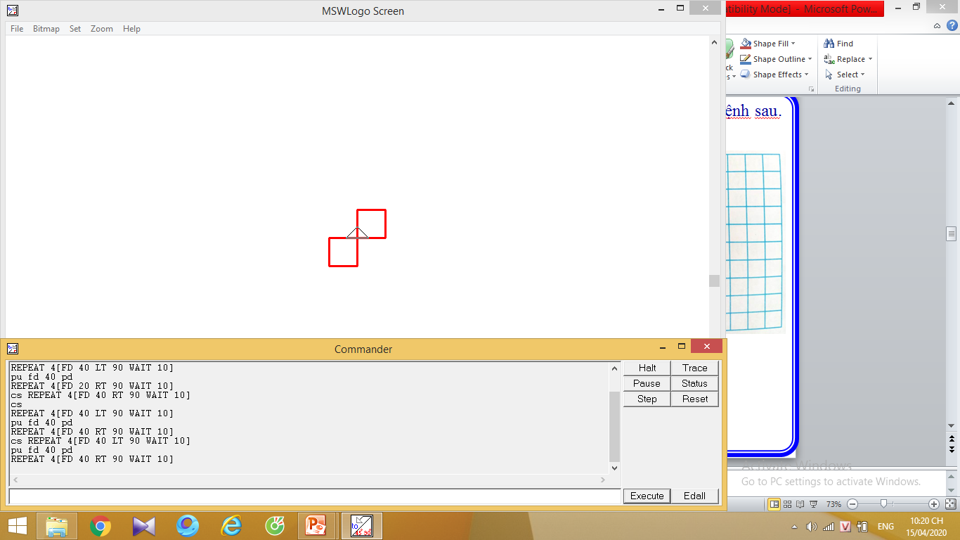
REPEAT 4[FD 40 LT 90]
PU
FD 100 RT 90
FD 100 LT 90
PD
REPEAT 4[FD 40 RT 90 WAIT 10]

Slide 14

Câu 1:Dòng lệnh nào dưới đây được viết đúng?
a) Repeat 4 [FD 100 RT 90]
b) REPEAT 4 [FD 100, RT 90]
c) REPEAT4 [FD 100 RT 90]
d) Cả 3 câu trên đều đúng.

Slide 15


Câu 2: Câu lệnh lặp có dạng?
a. Repeat n ( <Các lệnh lặp> )
b. Repeatn [ <Các lệnh lặp> ]
c. Repeet n [ <Các lệnh lặp> ]
d. Repeat n [ <Các lệnh lặp> ]

Slide 16

Câu 3: Lệnh lặp nào sau đây để Rùa vẽ một hình tam giác?
a. REPEAT 3 [ FD 100 RT 90]
b. REPEAT 3 [ FD 100 RT 120]
c. REPEAT 4 [ FD 100 RT 120]
d. REPEAT 3 [ FD 100 RT 60]

Slide 17
Câu 4: Câu lệnh Wait 120 rùa sẽ làm gì?
Đáp án: Rùa tạm dừng 120 tíc (2 giây) trước khi thực hiện lệnh tiếp theo

Slide 18


Câu 5: Kết quả của câu lệnh RT 90 là gì?
Đáp án: Rùa tiến về phía trước 90 bước.

Slide 19
Câu 6: Kết quả của câu lệnh FD 50 là gì?
Đáp án: Rùa tiến về phía trước 50 bước.

